Slide 1
মাল্টিমিডিয়া ক্লাসে সবাইকে
স্বাগতম

Slide 2
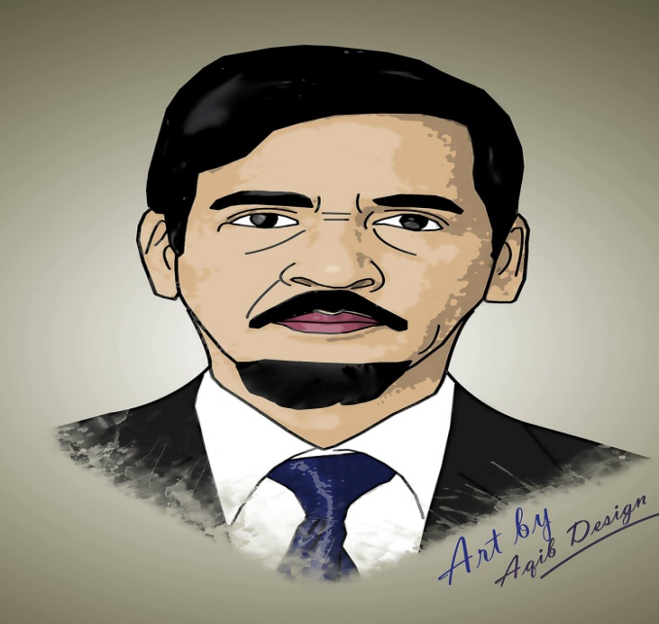
পরিচিতি
পাঠ পরিচিতি
১০ম শ্রেণি
বাংলা সাহিত্য
গদ্যাংশ

Slide 3
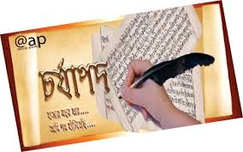
এসো কিছু ছবি দেখি

Slide 4
আজকের পাঠ
সাহিত্যের রুপ ও রীতি
হায়াৎ মামুদ

Slide 5
শিখন ফল
১ । লেখক সম্পর্কে জানতে পারবে ।
২ । সাহিত্যর শাখা প্রশাখা সম্পর্কে জানতে পারবে ।
৩ । সাহিত্যের শাখা প্রশাখা গুলোর গঠন কৌশল সম্পর্কে জানতে পারবে ।

Slide 6
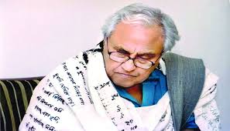
লেখক পরিচিতি
জন্ম : ১৯৩৯ সালের ২রা জুলাই
পশ্চিমবঙ্গের হুগলী জেলার মৌড়া গ্রামে
উল্লেখযোগ্য গ্রন্থ :
স্বগত সংলাপ
প্রেম অপ্রেম নিয়ে বেঁচে আছি
বাঙালী বলিয়া লজ্জা নেই
কিশোর বাংলা অভিধান
শিক্ষা ও পেশা
কলকাতার যাদবপুর
বিশ্ববিদ্যালয় থেকে পিএসডি
চট্টগ্রাম বিশ্ববিদ্যালয় ও
জাহাঙ্গীর নগর বিশ্ববিদ্যায়ে
অধ্যাপনা শেষে
বর্তমানে অবসর
জীবন যাপন করছেন ।
হায়াৎ মামুদ
পুরস্কার :
বাংলা একাডেমী পুরস্কার

Slide 7
সাহিত্য বলতে যথাসম্ভব কোনো লিখিত বিষয়বস্তুকে বুঝায়। সাহিত্য শিল্পের একটি অংশ বলে বিবেচিত হয়, অথবা এমন কোনো লেখনী, যেখানে শিল্পের বা বুদ্ধিমত্তার আঁচ পাওয়া যায়, অথবা যা বিশেষ কোনো প্রকারে সাধারণ লেখনী থেকে আলাদা৷ মোটকথা, ইন্দ্রিয় দ্বারা জাগতিক বা মহাজাগতিক চিন্তা চেতনা, অনুভূতি, সৌন্দর্য ও শিল্পের লিখিত বা লেখকের বাস্তব জীবনের অনুভূতি হচ্ছে সাহিত্য।
সাহিত্যের প্রধান লক্ষন সৃজনশীলতা ।

Slide 8
সাহিত্যের রুপ অর্থ
সাহিত্যের শাখা প্রশাখা
সাহিত্যের রীতি অর্থ
গঠন কৌশল
সাহিত্য
পদ্য সাহিত্য
গদ্য সাহিত্য
মহাকাব্য
গীতিকাব্য
নাটক
ছোট গল্প
প্রবন্ধ
উপনাস
ট্র্যাজেডি
কমেডি
প্রহসন
মন্ময়
তন্ময়

Slide 9
কবিতা
ছন্দোবদ্ধ ভাষায় অর্থাৎ পদ্যে, যা লিখিত হয় তাকে কবিতা বলে ।
কবিতার রুপভেদ দুটি
মহাকাব্য
গীতিকাব্য
মহাকাব্য যুদ্ধ বিগ্রহের কাহিনী নিয়ে রচিত
সংক্ষিপ্ত আকারের কবিতা

Slide 10
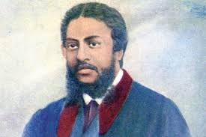
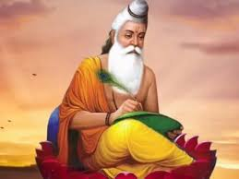
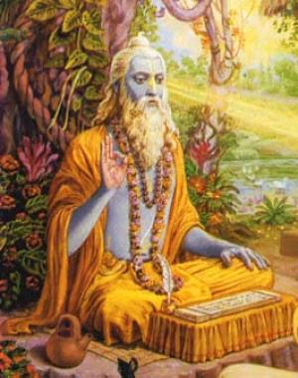
মহাকাব্য
বাংলা সাহিত্যের উল্লেখযোগ্য মহাকাব্য :
মাইকেল মধুসুদন দত্তের – মেঘনাদবধ
বাল্মীকির - রামায়ণ
ব্যাস দেবের - মহাভারত
গীতিকাব্য
গীতিকাব্যের আদি নিদর্শন : চর্যাপদ
কবি জসীম উদদীনের :
নকশীকাঁথার মাঠ, সোজনবাদিয়ার ঘাট

Slide 11
নাটক
সাহিত্যের সবচেয়ে প্রাচিন নিদর্শন
নাটক সাহিত্যকে কাব্য সাহিত্য হিসাবে গন্য করা হয়
কাব্য সাহিত্য ২ প্রকার
১ । দৃশ্য কাব্য
২ । শ্রুতি কাব্য
নাটক দৃশ্য কাব্য হিসাবে গন্য
নাটক ৫ অঙ্কে ভিবক্ত
১ । প্রারম্ভ
২ । প্রবাহ
৩ । উৎকর্ষ
৪ । গ্রন্থিমোচন
৫ । উপসংহার

Slide 12
কাহিনীর বিষয়বস্তু ও পরিনিতি বিচারে নাটক ৩ প্রকার
কমেডি
প্রহসন
ট্র্যাজেডি
বাংলা সাহিত্যের উল্লেখযোগ্য নাটক
দ্বীনবন্ধু মিত্রের – নীল দর্পন
গিরিশ চন্দ্র ঘোষের – কালা পাহাড়
দ্বিজেন্দ্র লাল রায়ের – শাহজাহান
রবীন্দ্র নাথ ঠাকুরের – ডাকঘর, রক্ত করবী

Slide 13
ছোট গল্প
ছোট গল্প আকারে ছোট । উপন্যাসের মতো প্রথম থেকে শেষ পর্যন্ত বর্ননা করা সম্ভব হয়না । শেষটুকু পাঠককে হ্রদঙ্গম করে নিতে হয় ।
রবীন্দ্র নাথের ভাষায় ছোট গল্প হল – হইয়াও হইলোনা শেষ ।
উপন্যাস
সাহিত্যের শাখা প্রশাখার মধ্যে উপন্যাস অন্যতম ।
উপন্যাস রচিত হয় গদ্য ভাষায়
উপন্যাসের প্রধান উপজীব্য হল - প্লট

Slide 14
বাংলা সাহিত্যের প্রথম ও সার্থক কালজয়ী ঔপন্যাসিক –
বঙ্কিম চন্দ্র চট্টোপাধ্যায়
শরৎ চন্দ্র চট্টোপাধ্যার উপন্যাস সবচেয়ে বেশী পঠিত ও জনপ্রিয়
উপন্যাস বহুধরনের হতে পারে
সামাজিক
ঐতিহাসিক
কাব্যধর্মী
ডিটেকটিভ
মনোবিশ্লেষনধর্মী

Slide 15
প্রবন্ধ
গদ্যে লিখিত রচনা, যা পাঠকের জ্ঞানতৃষাকে পরিতিপ্ত করে ।
প্রবন্ধ গদ্যে ও নাতিদীর্ঘ আকারে লিখিত হয়
প্রবন্ধ দুই শ্রেণীর
তন্ময়
বিষয়বস্তুর প্রাধান্য স্বীকার করে রচিত হয়
মন্ময়
লেখকের মেধা শক্তি অপেক্ষায় বাক্তিহ্রদয় ই প্রধান হয়ে উঠে

Slide 16
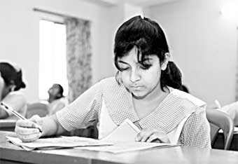
একক কাজ
১ । সাহিত্যের প্রধান লক্ষন কি ?
২ । বিশ্ব সাহিত্যের সবচেয়ে প্রাচীন কি ?
৩ । গীতি কবিতার আদি নিদর্শন কি ?

Slide 17
জোড়ায় কাজ
নাটককে দৃশ্য কাব্য বলা হয় কেন ?

Slide 18
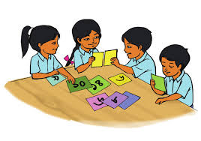
দলীয় কাজ
তথ্যবহুল রচনা হলেও, তাকে প্রবন্ধ বলা যাবেনা কেন ? আলোচনা কর।

Slide 19
বাড়ির কাজ
যা নেই ভারতে, তা নেই ভারতে । উক্তিটি বিশ্লেষন কর ।

Slide 20
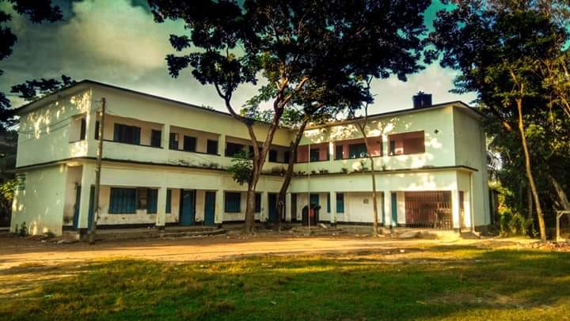
ধন্যবাদ সবাইকে

